Slide 1
Сознание, Разум, Душа и Память.
Как связаны эти концепции?

Slide 2

Память

Slide 3
Сознание
Память?
Душа
Разум

Slide 4
Сознание
Метафизика
Физика
Душа
Разум

Slide 5
Сознание
Сон
Реальность
Душа
Разум

Slide 6
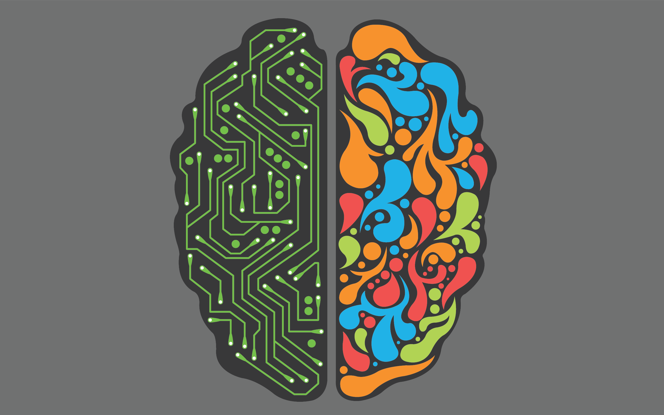
Сознание
Логика
Интуиция
Душа
Разум

Slide 7
Что такое память?
Находится ли она в Воде (в нейронах) или же в Душе, как на "жёстком диске"?

Slide 8
Что такое сознание?
Сознание (психология) — один из способов отражения объективной действительности в психике живых существ.
Сознание (философия) — состояние психической жизни человека, выражающееся в субъективной переживаемости событий внешнего мира и жизни самого индивида, а также в отчёте об этих событиях.

Slide 9
Что такое душа?
Душа — понятие из области философии и религии.

Slide 10
Что такое разум?
Ра́зум (лат. ratio), ум (греч. νους) — философская категория, выражающая высший тип мыслительной деятельности, способность мыслить всеобще, способность анализа, отвлечения и обобщения.

Slide 11
Что такое физика?
Фи́зика (от др.-греч. φύσις — природа) — область естествознания. Наука, изучающая наиболее общие и фундаментальные закономерности, определяющие структуру и эволюцию материального мира. Законы физики лежат в основе всего естествознания.

Slide 12
Что такое метафизика?
Метафи́зика (др.-греч. τὰ μετὰ τὰ φυσικά — «то, что после физики») — раздел философии, занимающийся исследованиями первоначальной природы реальности, мира и бытия как такового.

Slide 13
Что такое реальность?
Реа́льность (от лат. realis — вещественный, действительный) — философский термин, употребляющийся в разных значениях как существующее вообще; объективно явленный мир; фрагмент универсума, составляющий предметную область соответствующей науки; объективно существующие явления, факты, то есть существующие действительно. Различают объективную (материальную) реальность и субъективную (явления сознания) реальность.

Slide 14
Что такое сон?
Сон — это естественный физиологический процесс пребывания в состоянии с минимальным уровнем мозговой деятельности и пониженной реакцией на окружающий мир, присущий млекопитающим, птицам, рыбам и некоторым другим животным, в том числе насекомым.

Slide 15
Источники
Сознание — ru.wikipedia.org/wiki/Сознание
Душа — ru.wikipedia.org/wiki/Душа
Разум — ru.wikipedia.org/wiki/Разум
Физика — ru.wikipedia.org/wiki/Физика
Метафизика — ru.wikipedia.org/wiki/Метафизика
Реальность — ru.wikipedia.org/wiki/Реальность
Сон — ru.wikipedia.org/wiki/Сон

Slide 16
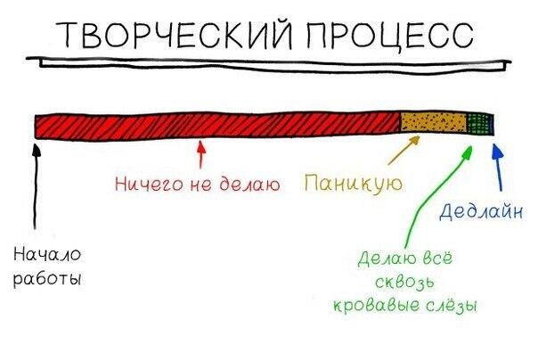
Благодарности

